Slide 1
UNIVERSIDAD AUTÓNOMA DEL ESTADO DE HIDALGO
Instituto de Ciencias Económico Administrativas

Slide 2
  Área Académica: Turismo
  Tema:Productos cárnicos
  Profesor(a):
    Dr. Juan Ramírez Godínez
    L.N. Tania Hernández Sánchez
    E. en B. Juan Francisco Gutiérrez Rodríguez
  Periodo: enero-junio 2020

Slide 3
Tema: Productos cárnicos
Resumen
Convertir la carne en productos cárnicos, ayuda sin duda a la conservación, pero fundamentalmente produce en la carne un sabor exquisito. Los productos cárnicos abarcan la preparación de una gran cantidad de productos como jamón, chorizo y longaniza, entre otros. Los materiales que se emplean en la elaboración de embutidos son muy variables, pudiéndose englobar en dos grupos, como son: ingredientes y aditivos. Así mismo el proceso de elaboración de productos cárnicos, lleva consigo diversas etapas desde el picado y embutido hasta la maduración y conservación del producto final.
Palabras Clave: carne, productos cárnicos, embutido

Slide 4
Tema: Meat Products
Abstract
Convert the meat in meat products, help without a doubt to conservation, but mainly produces in the flesh exquisite taste. Meat products include the preparation of a large number of products such as ham, chorizo and longaniza, among others. The materials used in the production of sausages are very variable, being able to encompass in two groups, such as: ingredients and additives. At the same time the process of manufacture of meat products, brings with it various stages from chopping and sausage up to the ripening and preservation of the final product.
Keywords: meat, meat products, inlay.

Slide 5
Objetivo General
Identificar el proceso de elaboración de productos cárnicos, así como su clasificación mediante una revisión bibliográfica para conocer su composición y relacionarlo con la gastronomía

Slide 6
Objetivos Específicos
Conocer qué es un producto cárnicos y su clasificación mediante una revisión bibliográfica
Identificar el proceso de elaboración de productos cárnicos, para conocer su composición y poder aplicar los conocimientos a la gastronomia

Slide 7
Mapa conceptual
PRODUCTOS CÁRNICOS

Slide 8
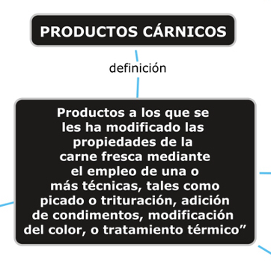

Slide 9
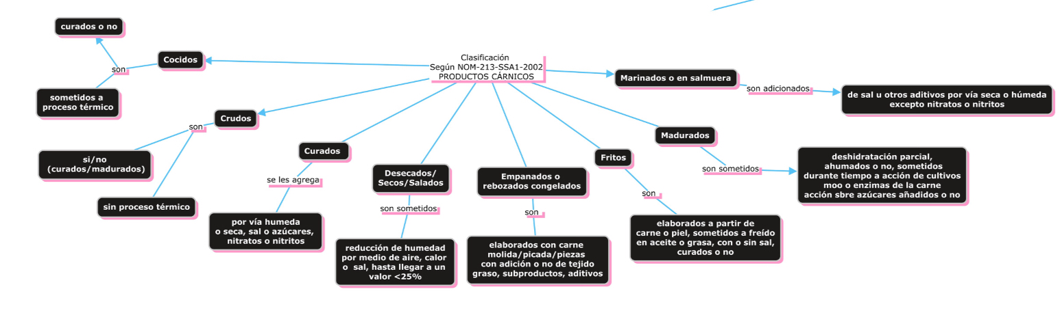
PRODUCTOS CÁRNICOS
Clasificación

Slide 10
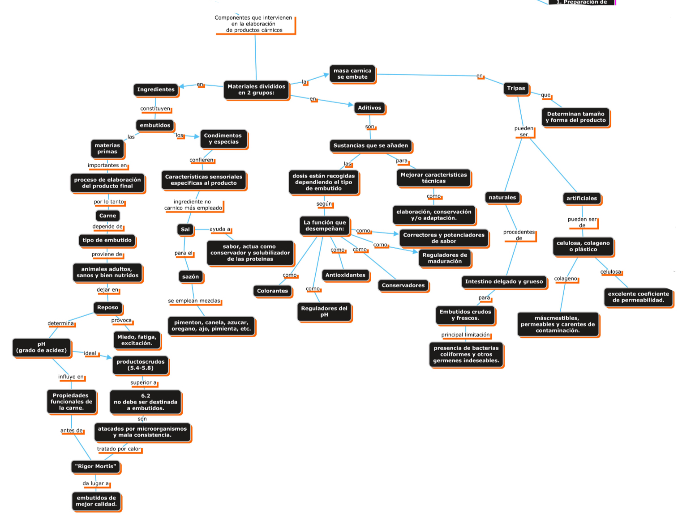
PRODUCTOS CÁRNICOS
Componentes que intervienen en la elaboración

Slide 11
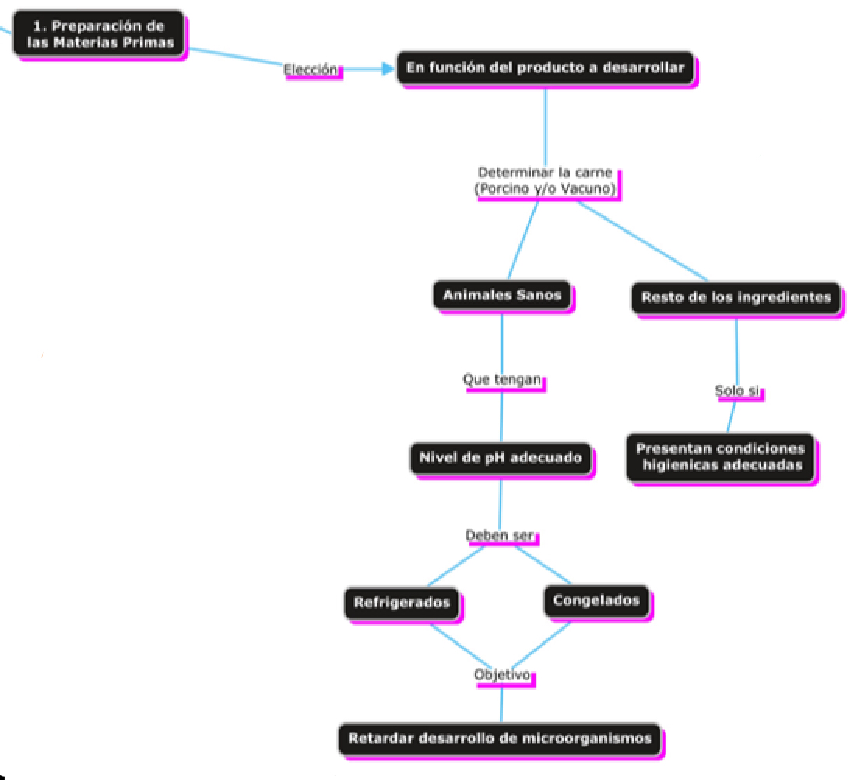
PROCESO DE PRODUCCIÓN
Preparación de las materias primas

Slide 12
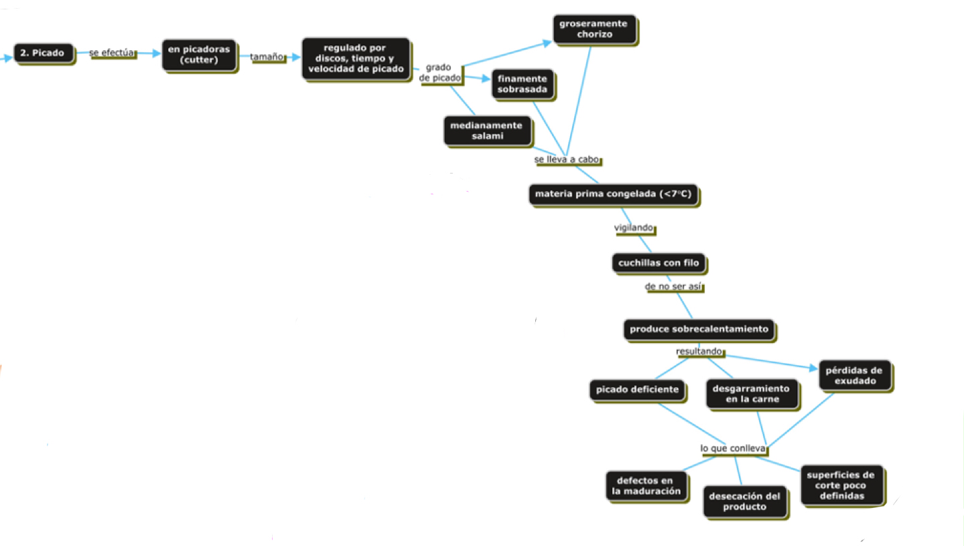
PROCESO DE PRODUCCIÓN Picado

Slide 13
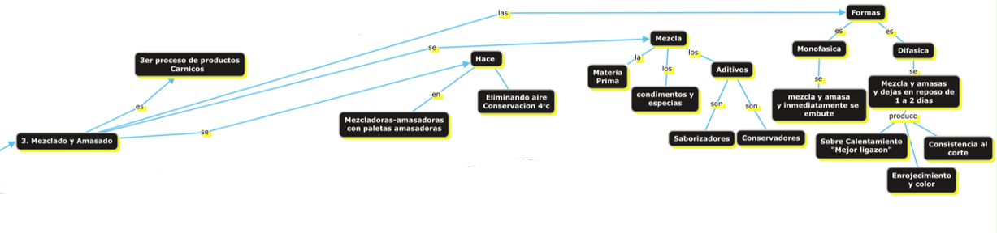
PROCESO DE PRODUCCIÓN
Mezclado y amasado

Slide 14
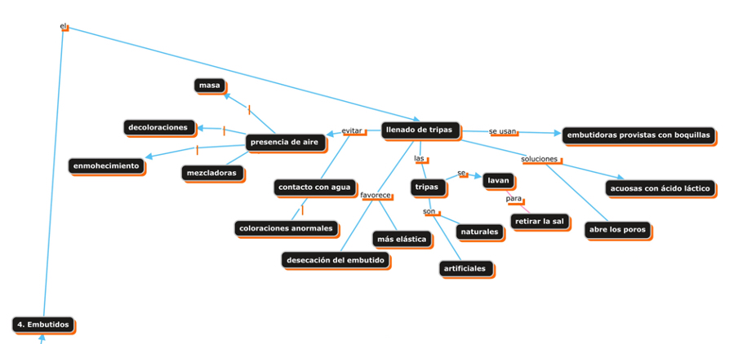
PROCESO DE PRODUCCIÓN
Embutido

Slide 15
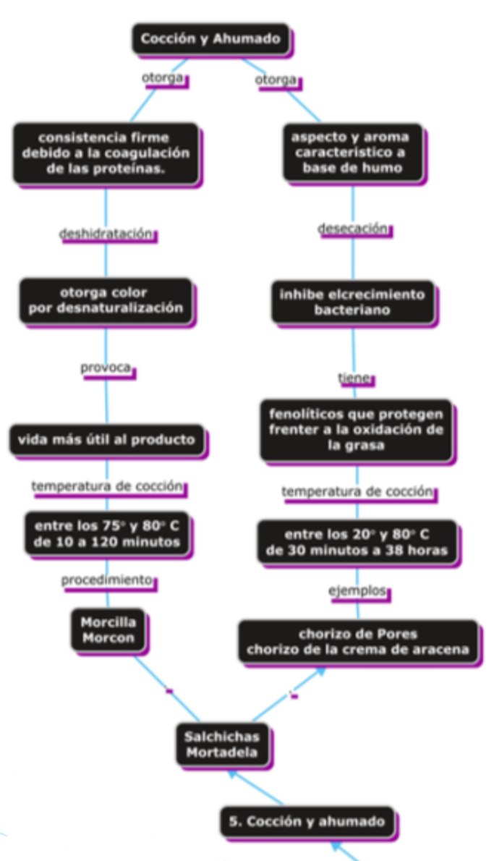
PROCESO DE PRODUCCIÓN
Cocción y ahumado

Slide 16
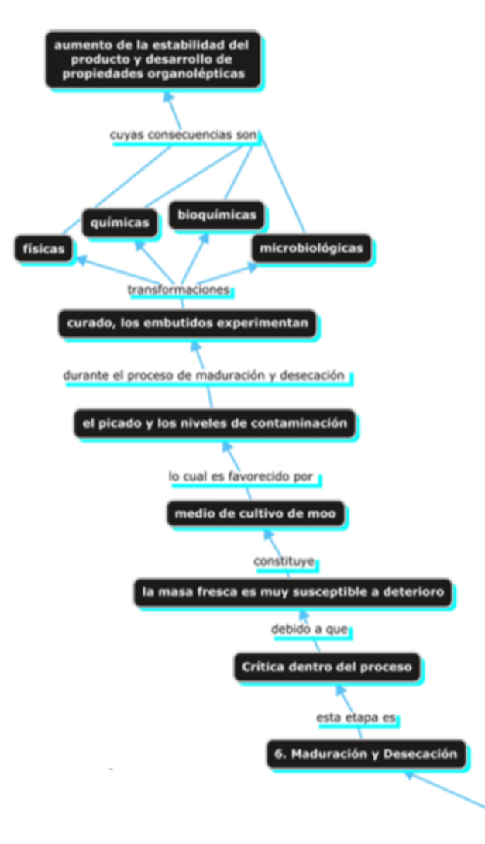
PROCESO DE PRODUCCIÓN
Maduración y desecación

Slide 17
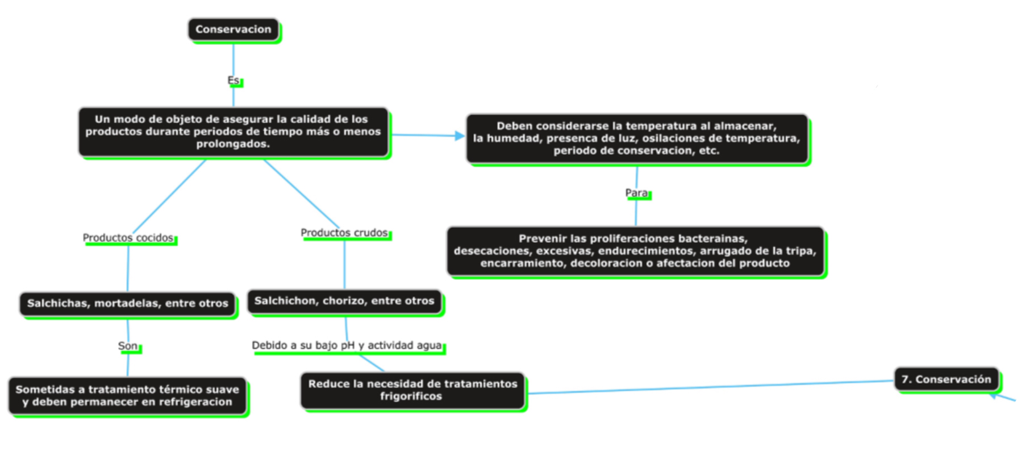
PROCESO DE PRODUCCIÓN
Conservación

Slide 18
Referencias Bibliográficas
Schiiffner, E.; Oppel, K.; Lortzing D. (1996). Elaboración Casera de Carnes y Embutidos. Acribia, S.A. Zaragoza
Gerhar, E. (1971) Ciencias y Tecnología de la Carne, Teoría y Práctica. Acribia, S.A. Zaragoza

